Slide 1



TEXT CLASSIFICATION
CASE STUDY : HATE SPEECH TWITTER
Filbert Leonardo

Slide 2

DATA PREPARATION

Slide 3

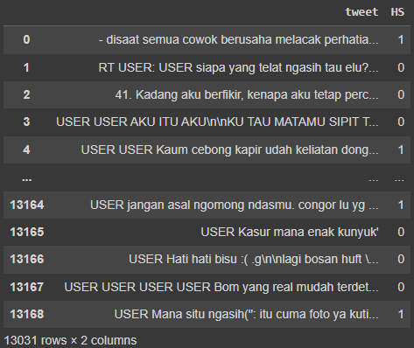
Dataset
Data yang digunakan untuk Latihan Klasifikasi Teks adalah Hate Speech Twitter, yaitu data tweet yang telah diberi label apakah tweet tersebut memuat ujaran kebencian (HS=1) dan tidak memuat ujaran kebencian (HS=0).
*Sumber : Kak Laily

Slide 4
DATA PRE-PROCESSING

Slide 5
Raw Dataset
BEFORE
- disaat semua cowok berusaha melacak perhatian gue. loe lantas remehkan perhatian yg gue kasih khusus ke elo. basic elo cowok bego ! ! !'
RT USER: USER siapa yang telat ngasih tau elu?edan sarap gue bergaul dengan cigax jifla calis sama siapa noh licew juga'
41. Kadang aku berfikir, kenapa aku tetap percaya pada Tuhan padahal aku selalu jatuh berkali-kali. Kadang aku merasa Tuhan itu ninggalkan aku sendirian. Ketika orangtuaku berencana berpisah, ketika kakakku lebih memilih jadi Kristen. Ketika aku anak ter
USER USER AKU ITU AKU\n\nKU TAU MATAMU SIPIT TAPI DILIAT DARI MANA ITU AKU'
USER USER Kaum cebong kapir udah keliatan dongoknya dari awal tambah dongok lagi hahahah'

Slide 6
Tweet Cleansing
AFTER
- disaat semua cowok berusaha melacak perhatian gue. loe lantas remehkan perhatian yg gue kasih khusus ke elo. basic elo cowok bego ! ! !'
: siapa yang telat ngasih tau elu?edan sarap gue bergaul dengan cigax jifla calis sama siapa noh licew juga'
41. Kadang aku berfikir, kenapa aku tetap percaya pada Tuhan padahal aku selalu jatuh berkali-kali. Kadang aku merasa Tuhan itu ninggalkan aku sendirian. Ketika orangtuaku berencana berpisah, ketika kakakku lebih memilih jadi Kristen. Ketika aku anak ter
AKU ITU AKU\n\nKU TAU MATAMU SIPIT TAPI DILIAT DARI MANA ITU AKU'
Kaum cebong kapir udah keliatan dongoknya dari awal tambah dongok lagi hahahah'

Slide 7
Noice Removal
AFTER
disaat semua cowok berusaha melacak perhatian gue loe lantas remehkan perhatian yg gue kasih khusus ke elo basic elo cowok bego
siapa yang telat ngasih tau eluedan sarap gue bergaul dengan cigax jifla calis sama siapa noh licew juga
kadang aku berfikir kenapa aku tetap percaya pada tuhan padahal aku selalu jatuh berkalikali kadang aku merasa tuhan itu ninggalkan aku sendirian ketika orangtuaku berencana berpisah ketika kakakku lebih memilih jadi kristen ketika aku anak ter
aku itu akunnku tau matamu sipit tapi diliat dari mana itu aku
kaum cebong kapir udah keliatan dongoknya dari awal tambah dongok lagi hahahah

Slide 8
Tokenization
AFTER
['disaat', 'semua', 'cowok', 'berusaha', 'melacak', 'perhatian', 'gue', 'loe', 'lantas', 'remehkan', 'perhatian', 'yg', 'gue', 'kasih', 'khusus', 'ke', 'elo', 'basic', 'elo', 'cowok', 'bego']
['siapa', 'yang', 'telat', 'ngasih', 'tau', 'eluedan', 'sarap', 'gue', 'bergaul', 'dengan', 'cigax', 'jifla', 'calis', 'sama', 'siapa', 'noh', 'licew', 'juga']
['kadang', 'aku', 'berfikir', 'kenapa', 'aku', 'tetap', 'percaya', 'pada', 'tuhan', 'padahal', 'aku', 'selalu', 'jatuh', 'berkalikali', 'kadang', 'aku', 'merasa', 'tuhan', 'itu', 'ninggalkan', 'aku', 'sendirian', 'ketika', 'orangtuaku', 'berencana', 'berpisah', 'ketika', 'kakakku', 'lebih', 'memilih', 'jadi', 'kristen', 'ketika', 'aku', 'anak', 'ter']
['aku', 'itu', 'akunnku', 'tau', 'matamu', 'sipit', 'tapi', 'diliat', 'dari', 'mana', 'itu', 'aku']
['kaum', 'cebong', 'kapir', 'udah', 'keliatan', 'dongoknya', 'dari', 'awal', 'tambah', 'dongok', 'lagi', 'hahahah']

Slide 9
Normalization
AFTER
['di saat', 'semua', 'cowok', 'berusaha', 'melacak', 'perhatian', 'saya', 'kamu', 'lantas', 'remehkan', 'perhatian', 'yang', 'saya', 'kasih', 'khusus', 'ke', 'kamu', 'basic', 'kamu', 'cowok', 'bego']
['siapa', 'yang', 'terlambat', 'ngasih', 'tahu', 'eluedan', 'sarap', 'saya', 'bergaul', 'dengan', 'cigax', 'jifla', 'calis', 'sama', 'siapa', 'itu', 'licew', 'juga']
['kadang', 'aku', 'berpikir', 'kenapa', 'aku', 'tetap', 'percaya', 'pada', 'tuhan', 'padahal', 'aku', 'selalu', 'jatuh', 'berkalikali', 'kadang', 'aku', 'merasa', 'tuhan', 'itu', 'meninggalkan', 'aku', 'sendirian', 'ketika', 'orang tuaku', 'berencana', 'berpisah', 'ketika', 'kakakku', 'lebih', 'memilih', 'jadi', 'kristen', 'ketika', 'aku', 'anak', 'ter']
['aku', 'itu', 'akunnku', 'tahu', 'matamu', 'sipit', 'tapi', 'dilihat', 'dari', 'mana', 'itu', 'aku']
['kaum', 'cebong', 'kafir', 'sudah', 'kelihatan', 'dongoknya', 'dari', 'awal', 'tambah', 'dungu', 'lagi', 'haha']

Slide 10
Stopword Removal
AFTER
['di saat', 'cowok', 'berusaha', 'melacak', 'perhatian', 'lantas', 'remehkan', 'perhatian', 'kasih', 'khusus', 'basic', 'cowok', 'bego']
['terlambat', 'ngasih', 'eluedan', 'sarap', 'bergaul', 'cigax', 'jifla', 'calis', 'licew']
['kadang', 'berpikir', 'percaya', 'tuhan', 'jatuh', 'berkalikali', 'kadang', 'tuhan', 'meninggalkan', 'orang tuaku', 'berencana', 'berpisah', 'kakakku', 'memilih', 'kristen', 'anak', 'ter']
['akunnku', 'matamu', 'sipit']
['kaum', 'cebong', 'kafir', 'sudah', 'dongoknya', 'dungu', 'haha']

Slide 11
Stemming
AFTER
['di saat', 'cowok', 'usaha', 'lacak', 'perhati', 'lantas', 'remeh', 'perhati', 'kasih', 'khusus', 'basic', 'cowok', 'bego']
['lambat', 'ngasih', 'eluedan', 'sarap', 'gaul', 'cigax', 'jifla', 'cal', 'licew']
['kadang', 'pikir', 'percaya', 'tuhan', 'jatuh', 'berkalikali', 'kadang', 'tuhan', 'tinggal', 'orang tua', 'rencana', 'pisah', 'kakak', 'pilih', 'kristen', 'anak', 'ter']
['akunnku', 'mata', 'sipit']
['kaum', 'cebong', 'kafir', 'dongok', 'dungu', 'haha']

Slide 12
EXPLORATORY DATA ANALYSIS

Slide 13
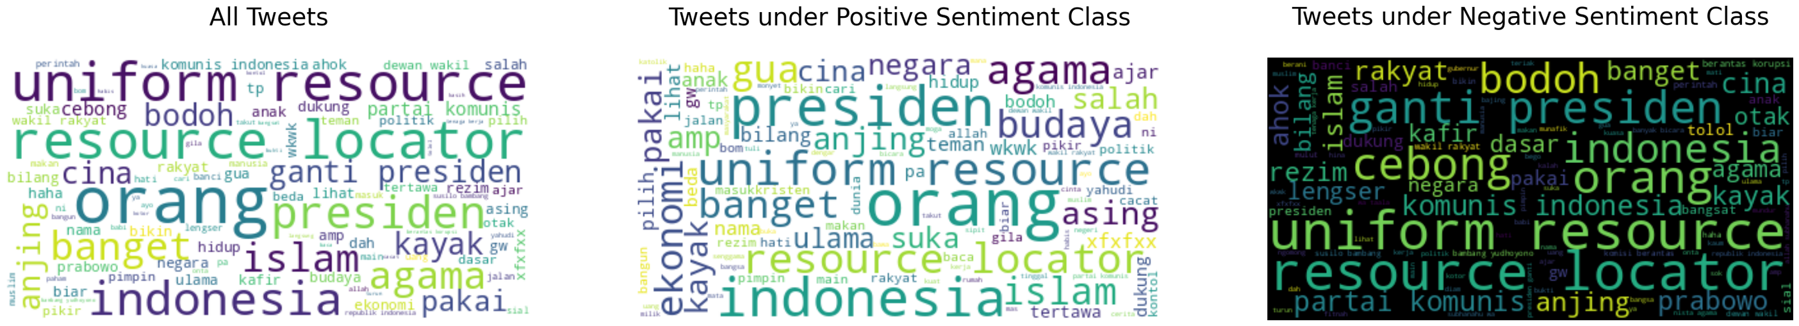
Text Visualization

Slide 14
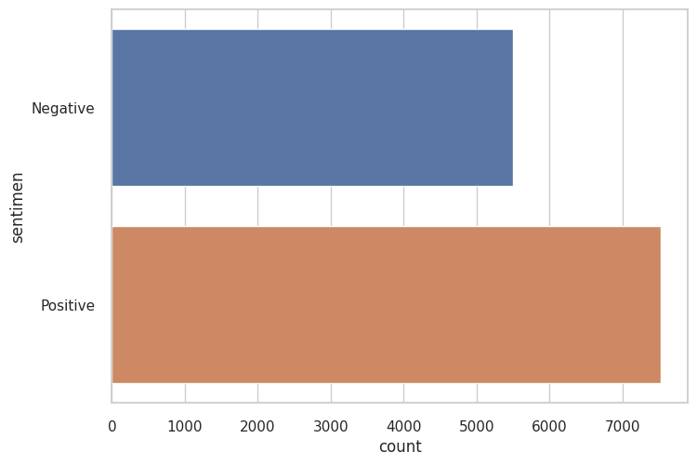
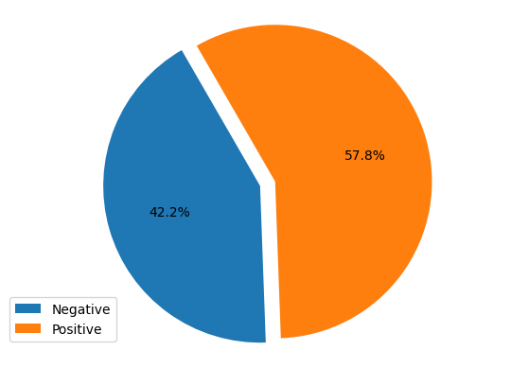
Text Visualization

Slide 15
FEATURE EXTRACTIONS

Slide 16
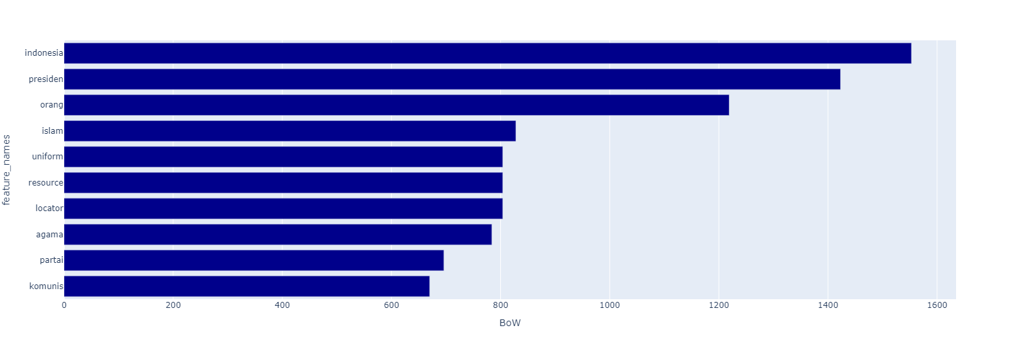
Bag Of Word (BOW)

Slide 17
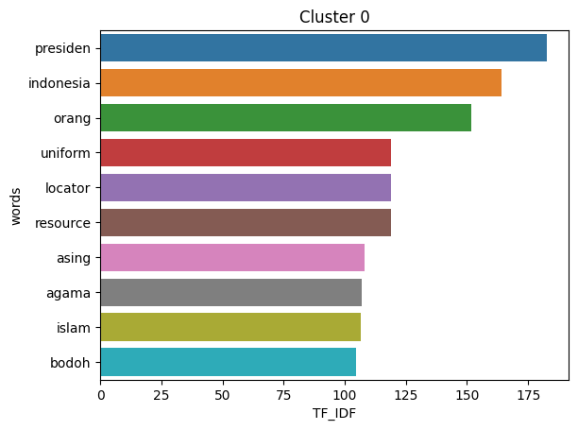
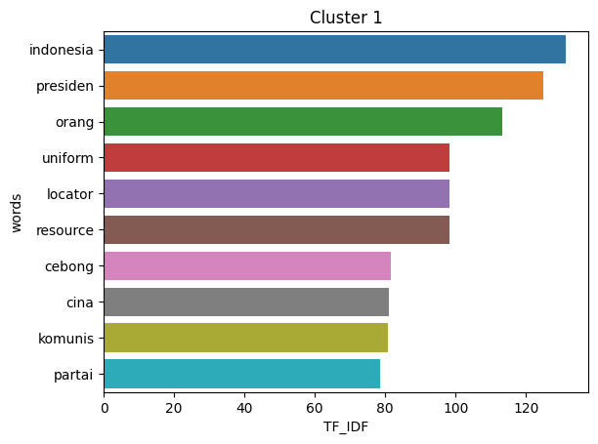
Term Frequency-Inverse Document Frequency (TF-IDF)

Slide 18
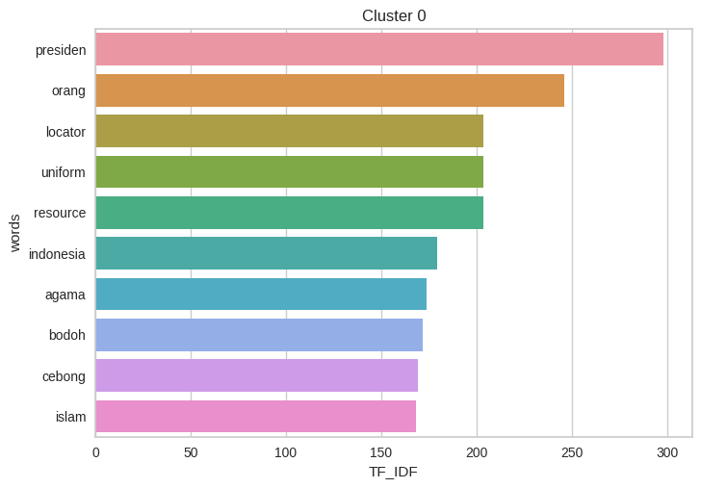
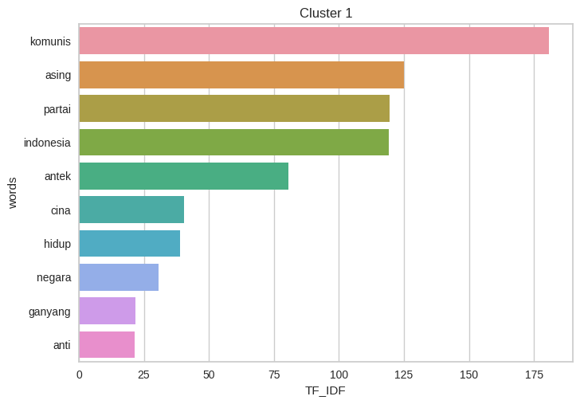
K-Means (TF-IDF)

Slide 19
MODELLING WITH BOW

Slide 20
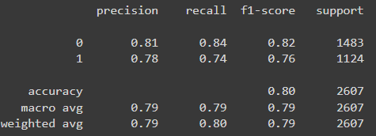
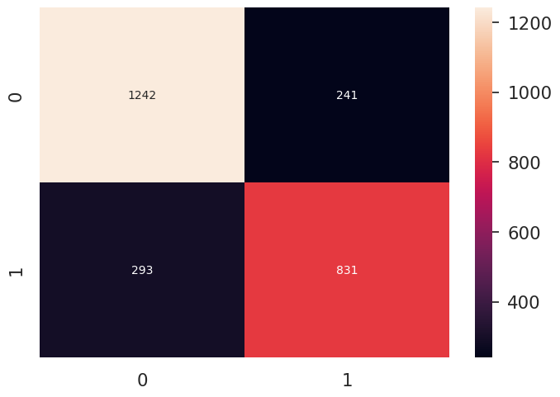
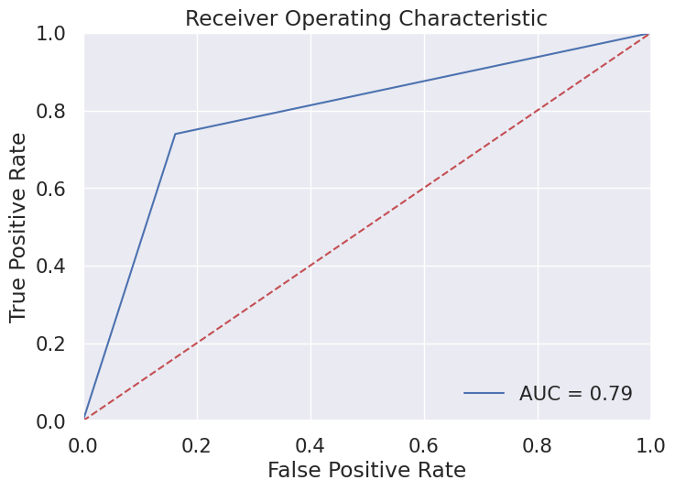
1. Logistic Regression (BOW)

Slide 21
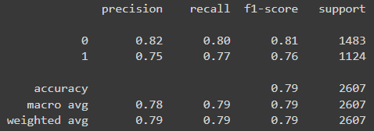
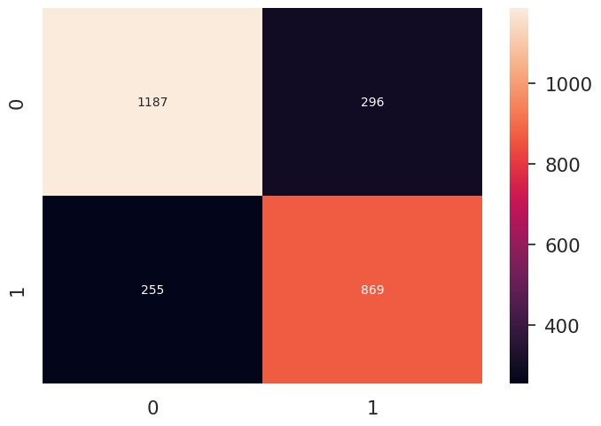

2. Naive Bayes (BOW)

Slide 22
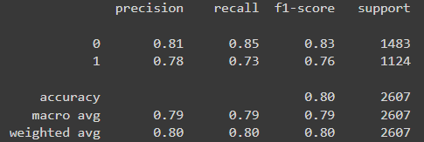
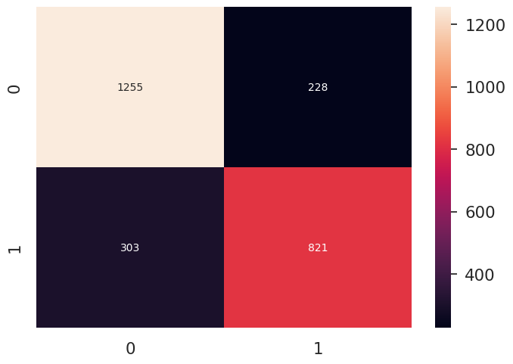

3. SVM Linear
(BOW)

Slide 23
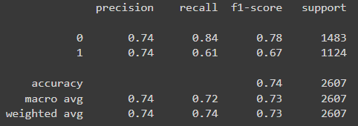
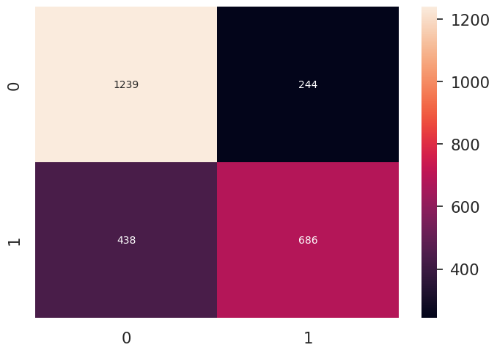
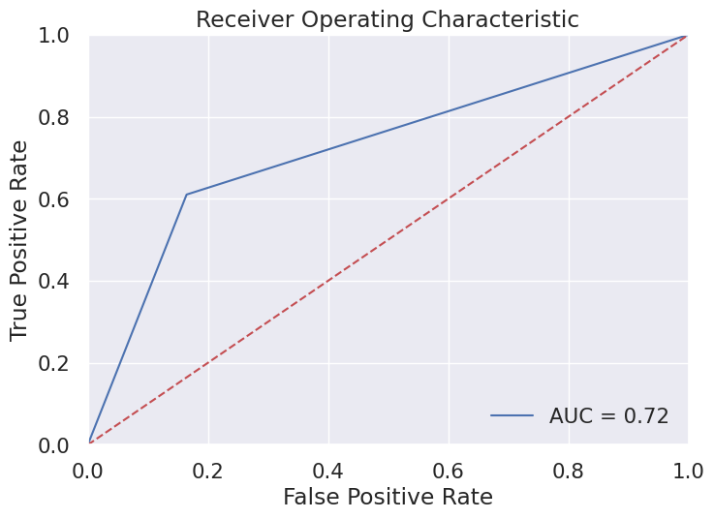
4. KNN
(BOW)

Slide 24
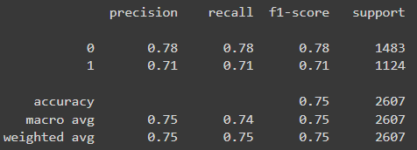
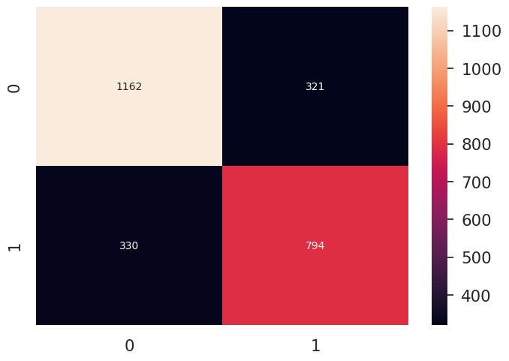
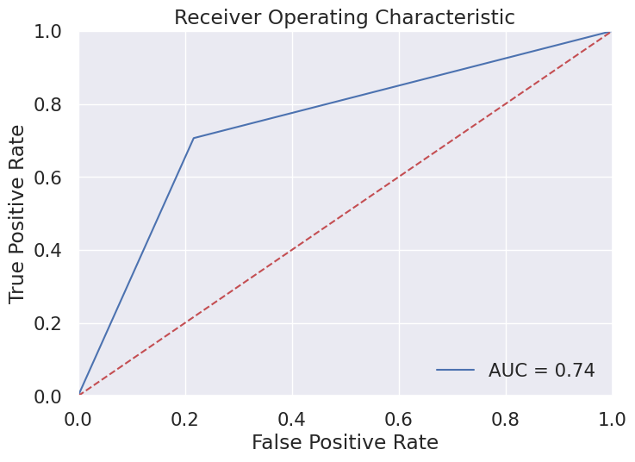
5. Decision Tree
(BOW)

Slide 25
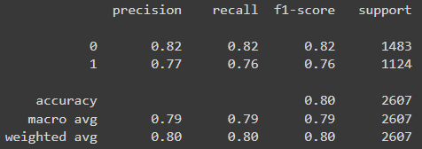
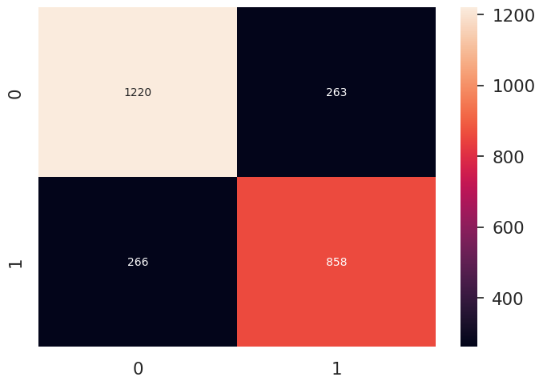

6. Random Forest
(BOW)

Slide 26
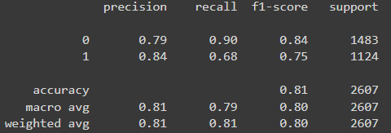
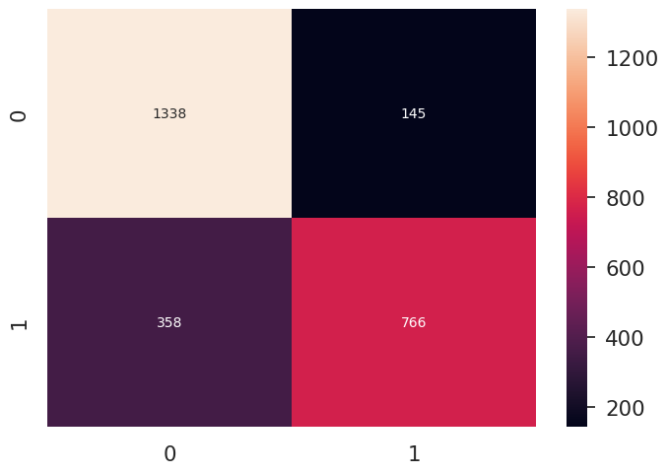
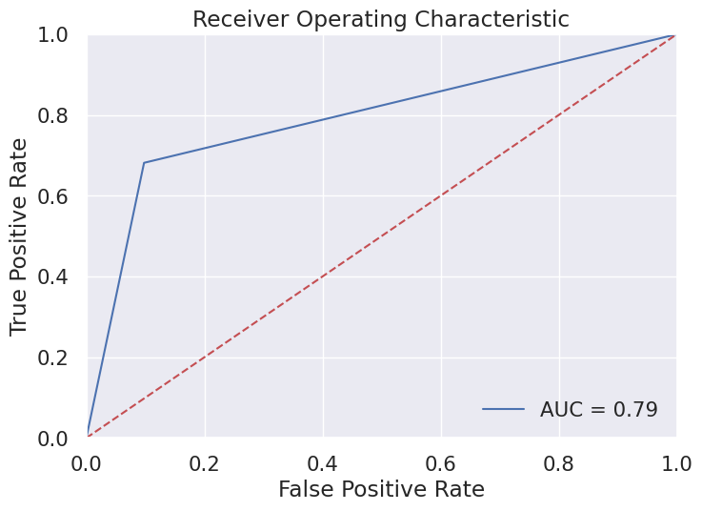
7. XGBoost
(BOW)

Slide 27
MODELLING WITH TF-IDF

Slide 28
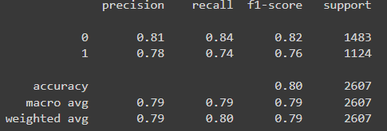


1. Logistic Regression (TF-IDF)

Slide 29
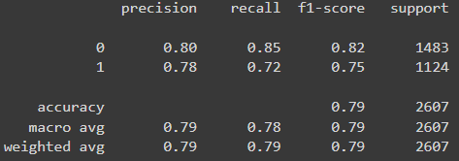
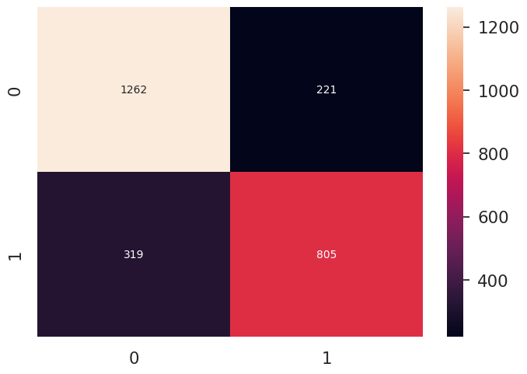

2. Naive Bayes (TF-IDF)

Slide 30
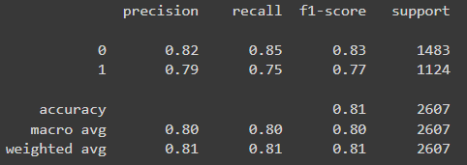


3. SVM Linear
(TF-IDF)

Slide 31
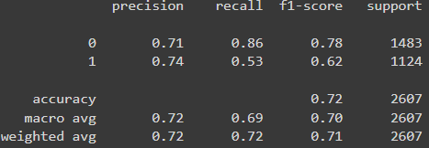
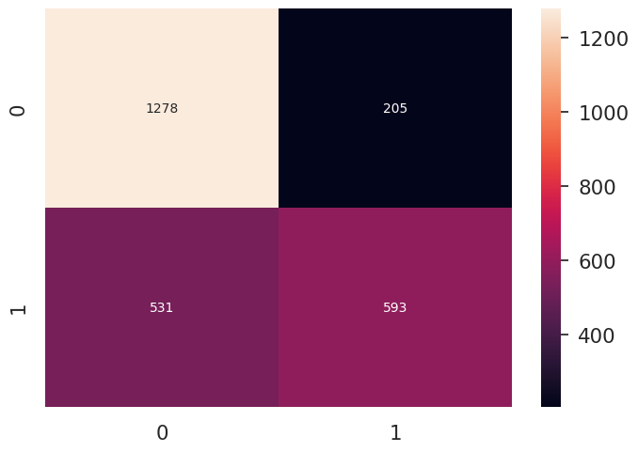
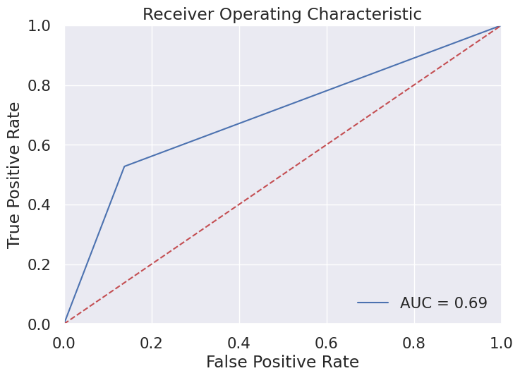
4. KNN
(TF-IDF)

Slide 32
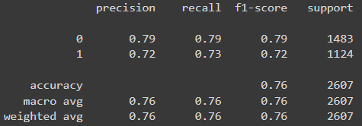
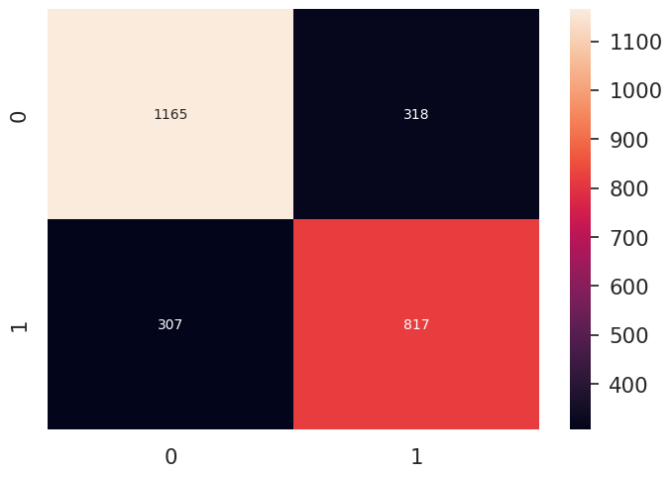

5. Decision Tree
(TF-IDF)

Slide 33
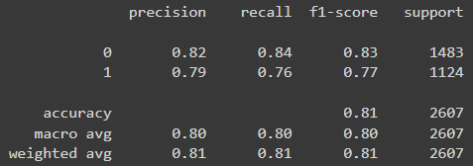
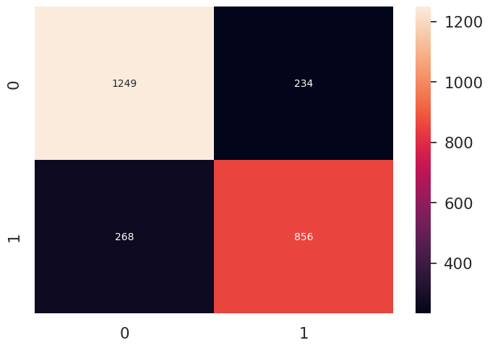

6. Random Forest
(TF-IDF)

Slide 34
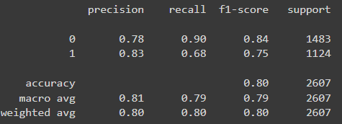


7. XGBoost
(TF-IDF)

Slide 35
MODELLING WITH CNN (TENSORFLOW)

Slide 36
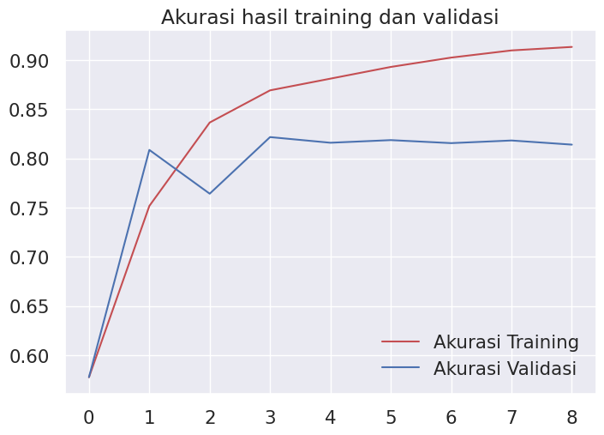
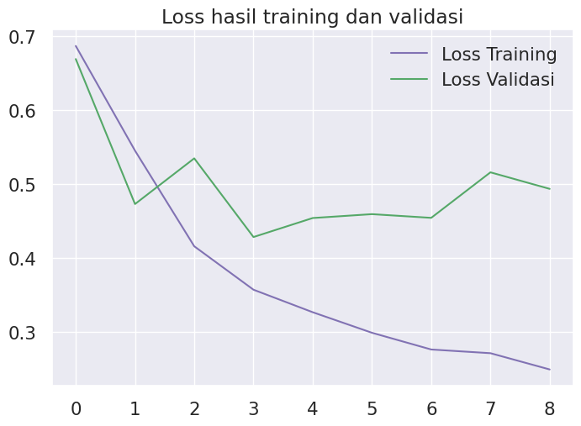
CNN (Tensorflow)

Slide 37
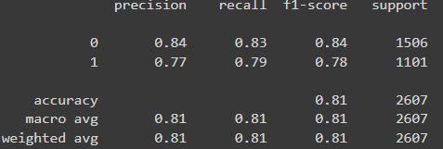


CNN (Tensorflow)

Slide 38
PREDIKSI
Model yang dipilih :
BOW -> Model Random Forest
TF-IDF -> Model Random Forest
Tensorflow -> Model CNN

Slide 39
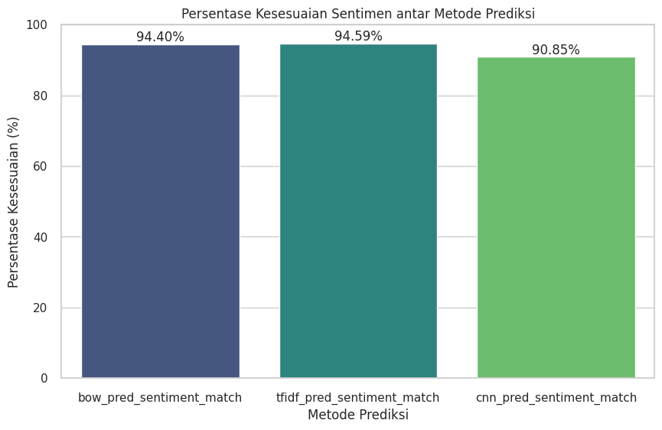
Hasil Prediksi Antar Model terhadap Data Asli

Slide 40
﻿THANK YOU
Project Source:
https://drive.google.com/drive/folders/1vucE3KrEVlPJThQvd-Al58xdjS9M6r_b?usp=sharing

